Slide 1

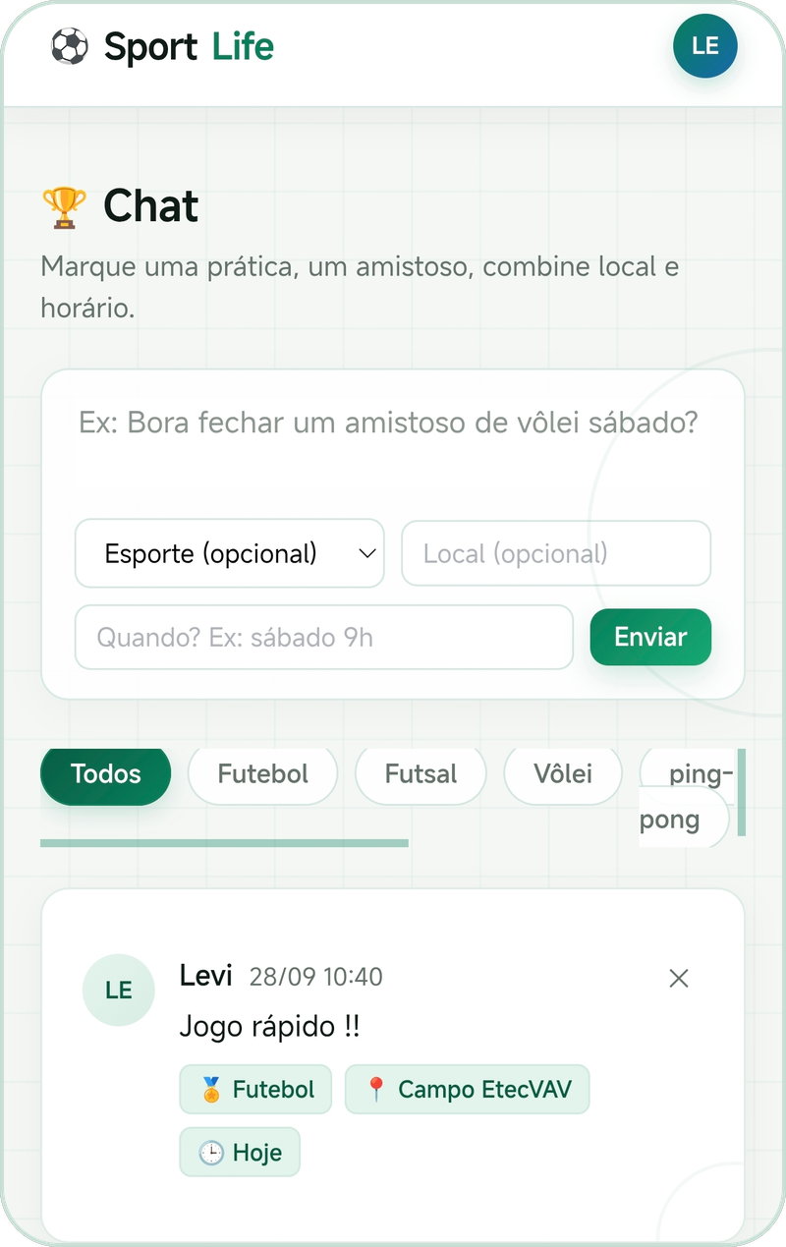
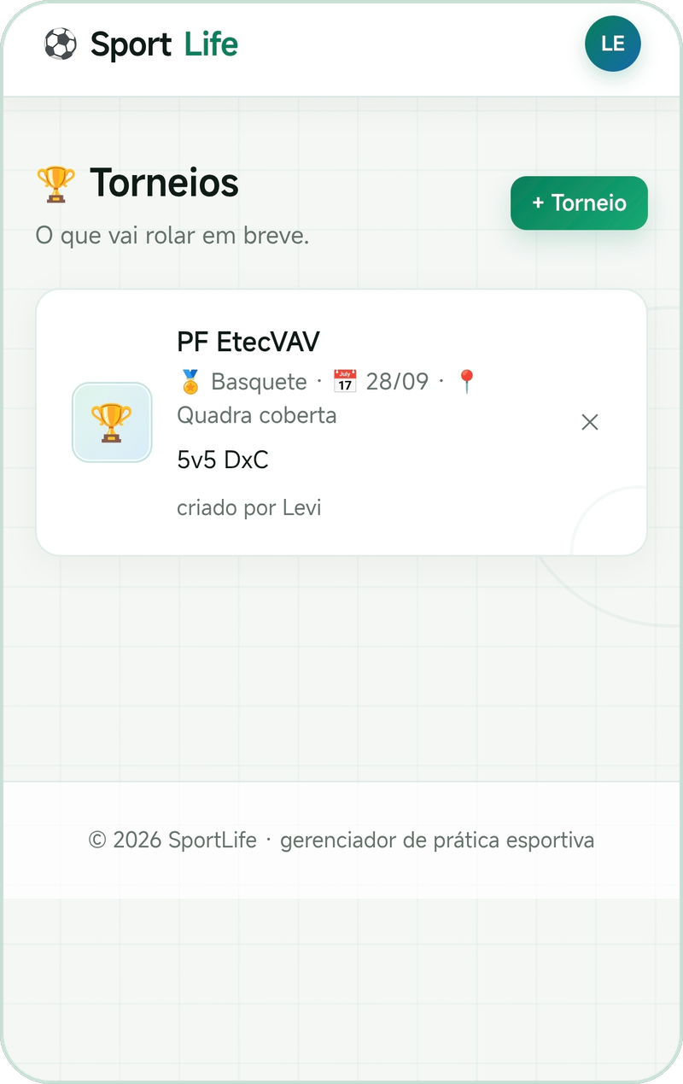
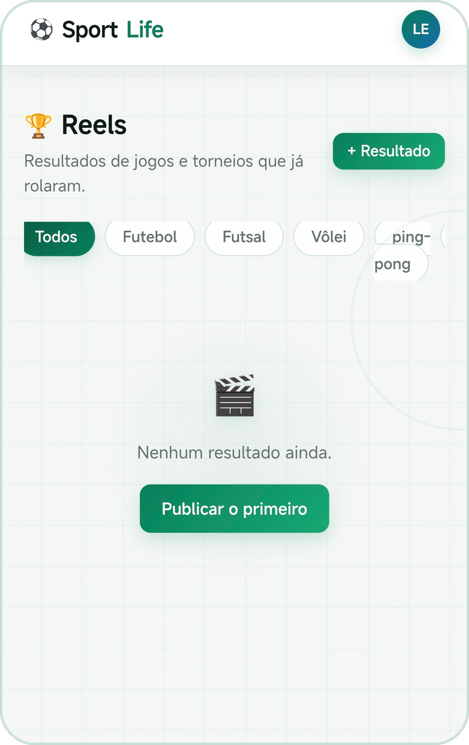
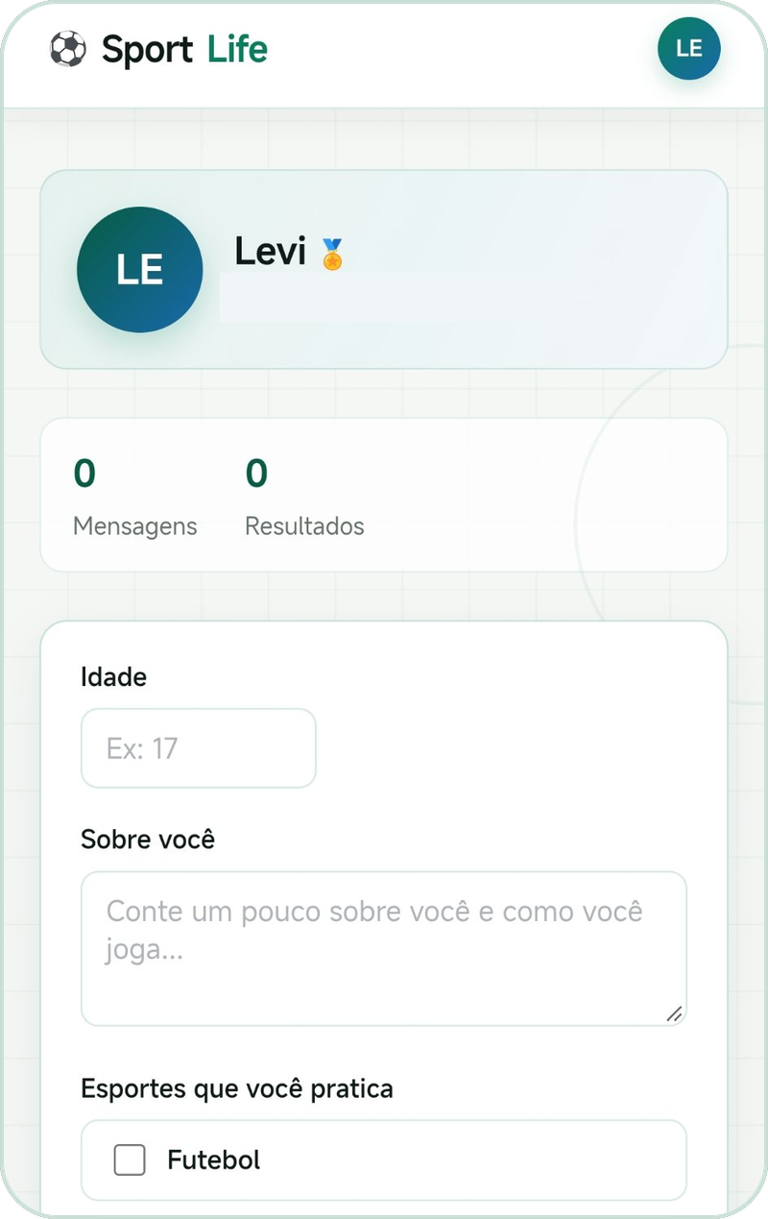

SPORTLIFE:
GERENCIADOR DE PRÁTICAS ESPORTIVAS
Menos sedentarismo.
Mais prática esportiva.
Levi Rodrigo Barboza Alves
Orientador: Prof. Ronildo A. Ferreira
O sedentarismo é um dos principais problemas de saúde entre os jovens brasileiros, muitas vezes por falta de companhia para praticar esporte. O SportLife é uma plataforma web que reúne tudo para organizar a prática esportiva entre amigos e colegas.
Conheça a plataforma
Chat
Torneios
Reels
Perfil
Marque amistosos e treinos
Campeonatos com data e local
Resultados dos jogos
Esportes que você pratica
A proposta é facilitar o contato entre pessoas com interesses esportivos parecidos, reduzindo o sedentarismo.
Técnico em Informática para Internet
Nov/2026

